Slide 1
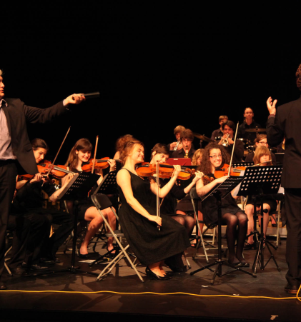
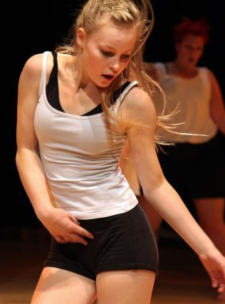
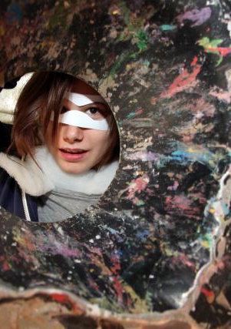

KUNSTHUMANIORA BRUSSEL
MAANDAG 15 MAART 2021
DIGITALE OPENDEURDAG

Slide 2
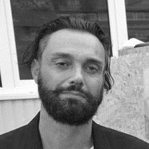
SCHOOLSTRUCTUUR
1e Graad
1 A-Stroom
2 Kunst & Creatie
  Dans
  Muziek
  Woord
  Mode
2e Graad KSO
1e Leerjaar
Dans
Muziek
  Klassiek
  Jazz
  Musical
  eMusic
Woord
2e Leerjaar
Dans
Muziek
  Klassiek
  Jazz
Woord
3e Graad KSO
1e Leerjaar
Dans
Muziek
  Klassiek
  Jazz
  Musical
  eMusic
Woord
2e Leerjaar
Dans
Muziek
  Klassiek
  Jazz
  Musical
Woord
7de jaar KSO
Woord
Musical
Muziek
  Klassiek
  Jazz
Dans
2e Graad TSO
Creatie & Mode
Directeur
Serge Algoet
3e Graad TSO
Creatie & Mode
Podiumtechnieken

Slide 3
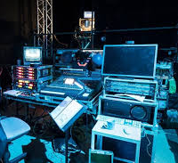
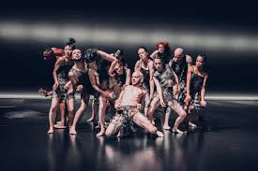
COÖRDINATOREN
Ann Raats | 1ste graad
Tijl Verhaeghe | Klassiek
Wietse Meys | Popjazz eMusic
Roel Peeters | Musical
Lenneke Rasschaert | Dans
Sophie De Nil | Mode
Bart Danckaert | Woord
Dirk Van De Gucht | Podiumtechnieken

Slide 4
KLEURENCODES – COVID 19
NUL RISICO | GROEN | Er is een vaccin beschikbaar en/of er is groepsimmuniteit. Alle contacten kunnen plaatsvinden. Handhygiëne (voor eten en na toiletbezoek) blijft noodzakelijk.
LAAG RISICO | GEEL | Er is een beperkte transmissie van besmettingen , waardoor verhoogde waakzaamheid is aangewezen. Contacten tussen mogelijke verspreiders worden beperkt. Functioneel noodzakelijke contacten kunnen doorgaan met inachtneming van de toepasselijke veiligheidsmaatregelen.
MATIG RISICO | ORANJE | Er is een systematische transmissie van besmettingen in de samenleving. Er zijn alleenstaande of geïsoleerde clusteruitbraken. Contacten tussen mogelijke verspreiders worden tot het essentiële beperkt en vinden plaats binnen een context waar risicofactoren zoveel mogelijk onder controle zijn gebracht.
HOOG RISICO | ROOD | Er zijn wijd verspreide besmettingen in de samenleving en er zijn nieuwe uitbraken en clusters. Contacten tussen mogelijke verspreiders moeten maximaal vermeden worden.
De veiligheidsraad beslist in welke code we zitten.

Slide 5
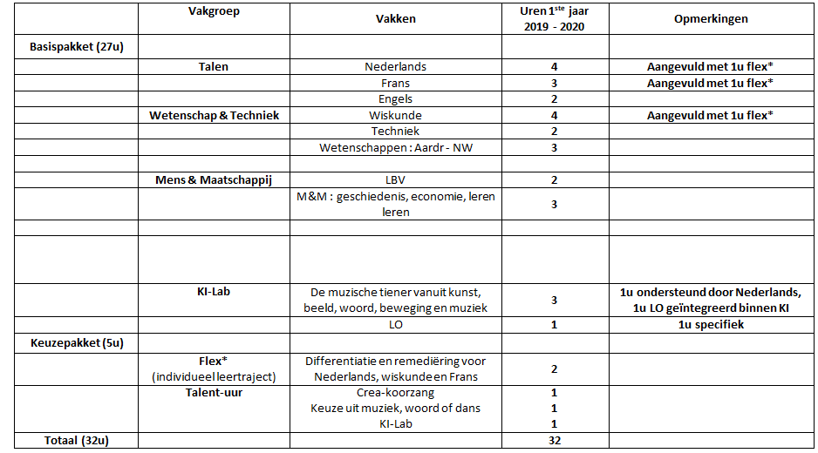
EERSTE JAAR

Slide 6
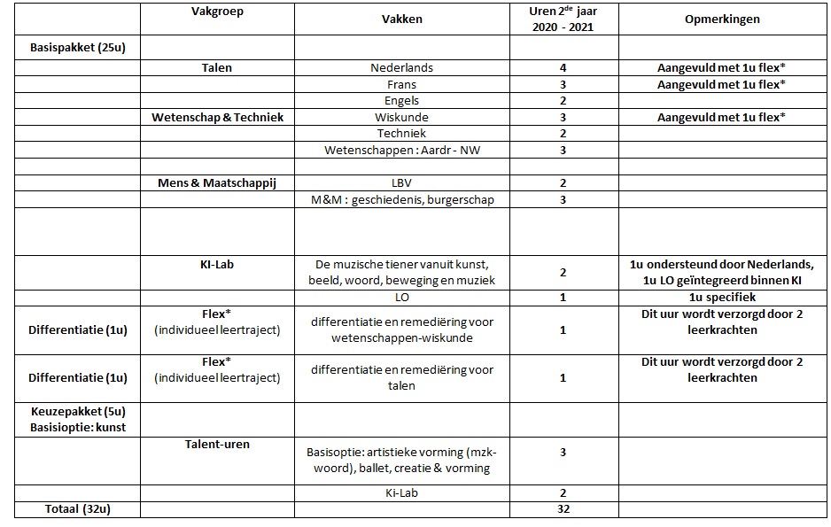
TWEEDE JAAR

Slide 7
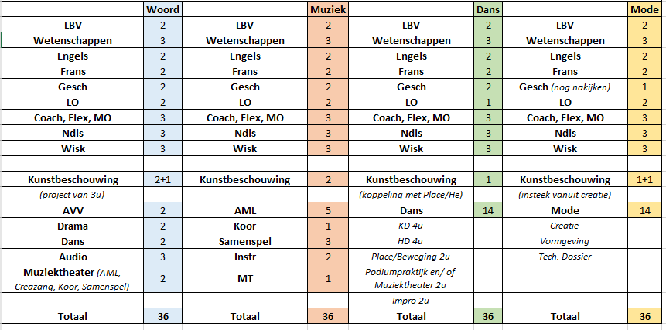
LESSENTABEL 2DE GRAAD 20-21

Slide 8
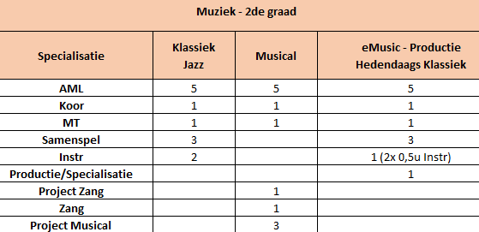
MUZIEK – SPECIALISATIES
2DE GRAAD

Slide 9

SLEUTELCOMPETENTIES

Slide 10
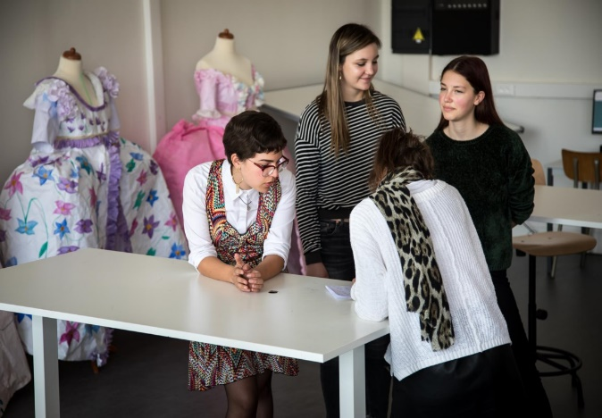
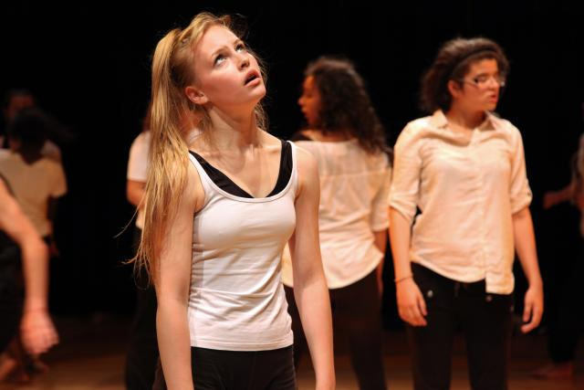
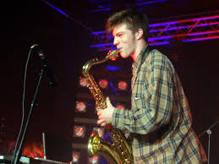
PROJECTEN
2de week van september: 5-daagse (intern en extern) projectweek KV-AV
Februari/Maart: 3-daagse projectweek AV-KV (met toonmoment)
Integratie in “De Parade” 30 – 31 maart 2022
Uitgebreide Extra/Intra Muros-werking

Slide 11
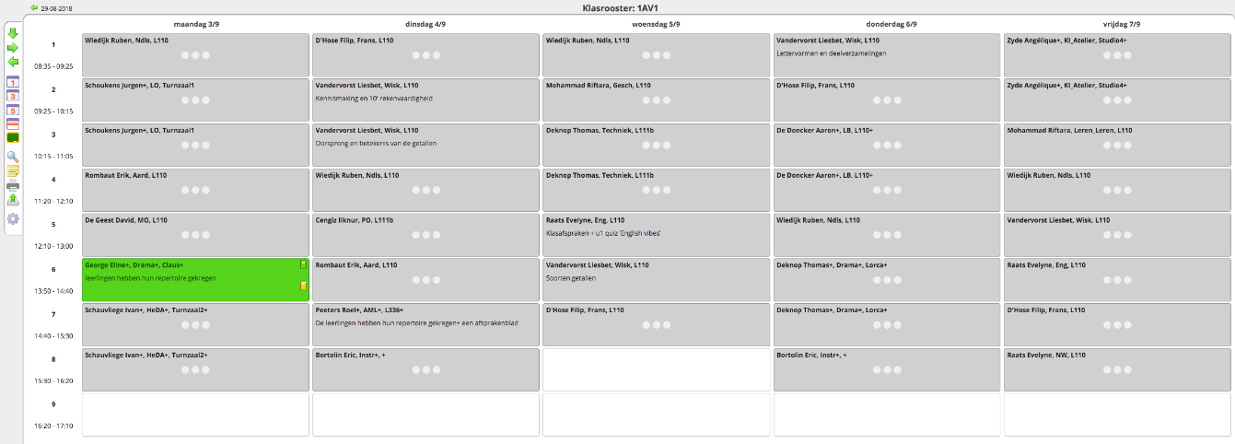
DIGITALE AGENDA - SKORE
Geen papieren agenda meer, wel planner
Smartschool = communicatiemiddel tussen ouders en school
alle informatie via Smartschool, digitale agenda & website
Digitale agenda
  overzicht van lessen, taken, toetsen, …
  Extra Muros-activiteiten
  Examens, De Parade, …
Skore
  overzicht van behaalde
  resultaten

Slide 12
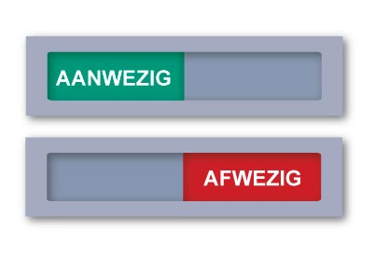
AFWEZIGHEDEN
Zonder doktersattest
  maximum 3 opeenvolgende dagen
  maximum 4 maal per schooljaar
Met doktersattest
  vanaf de 5de korte afwezigheid
  meer dan 3 opeenvolgende dagen
  afwezigheid tijdens de examens
Niet-gewettigde afwezigheid
  GEEN regelmatige leerling
  GEEN attest of diploma

Slide 13
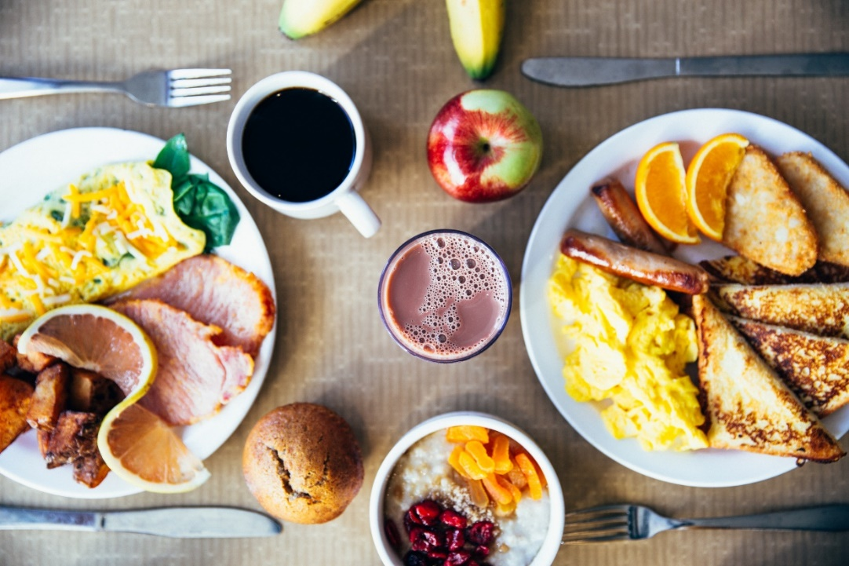
SCHOOLRESTAURANT
Maaltijden
  Volledige maaltijd €3,90
  Alleen soep €0,60
  Drankje €0,80

Slide 14
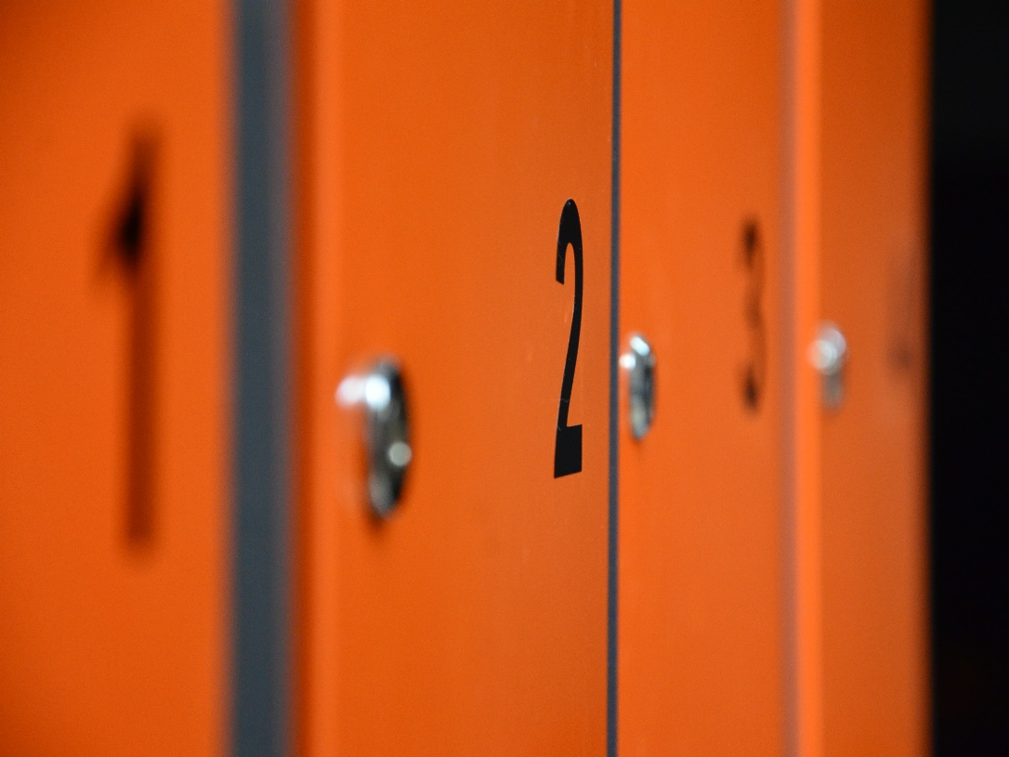
LOCKERS
1ste graad: opbergkastjes in de klas
2de en 3de graad: lockers
  gewone lockers
  dans lockers
  grotere muziek lockers

Slide 15

MAXIMUMFACTUUR
Leerlingenbijdrage
1ste graad €350
2de graad €540
3de graad €910
EM & IM-activiteiten
GWP (KV & AV)
Concertwerking
Kosten eigen aan de afdeling niet inbegrepen (Instrument, Camera, Danskledij, …)
Boeken via Standaard Boekhandel (+/- €200 voor 1e graad, +/- €125 2e graad)
Vragen financiën - koen.cuypers@kunsthumaniorabrussel.be of Koen Cuypers via Smartschool

Slide 16
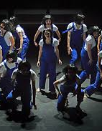
INSCHRIJVEN 1STE JAAR
1 - 26 maart 2021
aanmelden op inschrijveninbrussel.be
29 maart - 29 april 2021
controle documenten
6 mei 2021
toewijzingsbericht
7 mei - 1 juni 2021
inschrijven toegewezen kinderen
3 juni 2021
vrije plaatsen online
vanaf 4 juni 2021
vrije inschrijvingen
Inschrijvingen/Toelatingstesten alle andere richtingen => Website https://www.kunsthumaniorabrussel.be/index.php/schrijf-je-in

Slide 17

INTERNAAT DE MUZE
Ingebouwd internaat met 88 kamers
  44 kamers volledig gerenoveerd
  44 kamers worden gerenoveerd
  => Samenwerking De Tuinen

Slide 18
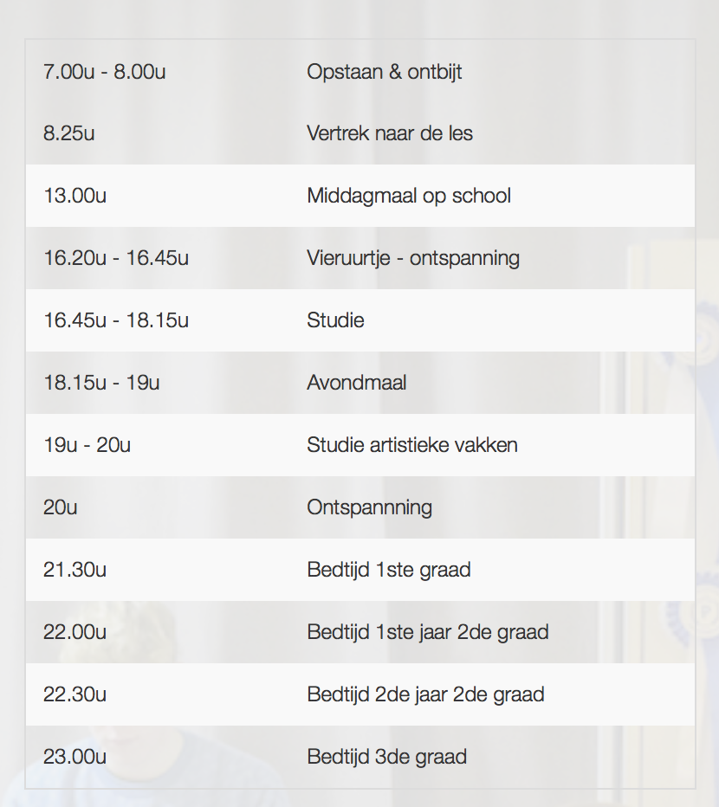
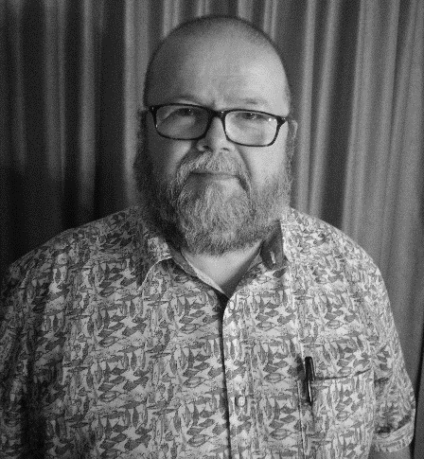
INTERNAAT DE MUZE
Beheerder Internaat
Rudi Pypops

Slide 19
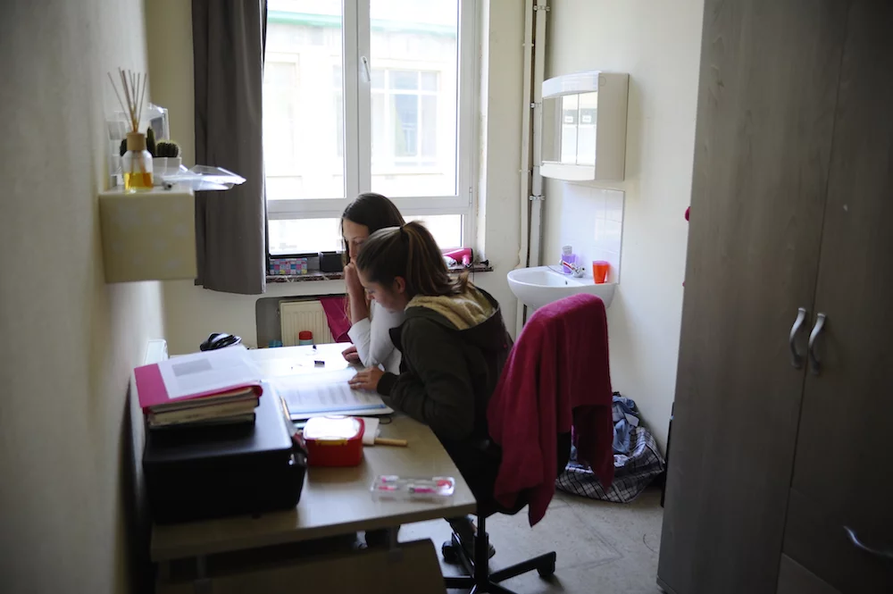
INTERNAAT DE MUZE
NVR / Nieuwe autoriteit (Haim Omer)
Aanwezigheid / Waakzame zorg
Zelfcontrole
Relatie- en herstelgebaren
Netwerk
Transparantie
Grondhouding
We gaan bewust het contact aan met de jongere en verbreken het nooit, ook als het moeilijk wordt.
We gaan uit van een acceptatie voor de persoon van de jongere en geloven in zijn/haar mogelijkheden.
We leggen steeds de nadruk op de positieve aspecten en sterktes.
We hebben respect voor zijn/haar autonomie en recht op eigen keuzes.
We zijn fundamenteel nieuwsgierig voor wie deze jongere is.
Ouderbetrokkenheid & ouderraad – Ouders, een sterk Merk!
Adviserend
Ondersteunen van activiteiten internaat / school
Eigen activiteiten

